Slide 1

说一说:
你知道的北宋著名历史人物

Slide 2
在我们印象中的宋朝是个文人
帝国，然而他的开创者却是一个标
准的职业军人，那么赵匡胤是如何
脱颖而出，登上帝位的呢，又是如
何来加强皇权的呢？

Slide 3
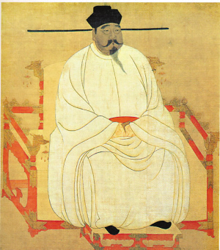
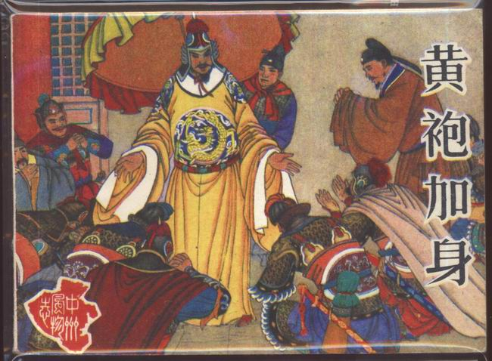
第二单元: 辽宋夏金元时期：民族关系发展和社会变化
第6课 北宋的政治

Slide 4
学习目标
1、了解北宋的建立时间，建立者、都城、统一方针和影响。
2、理解掌握宋太祖为了强化中央集权，在军事上，政治上（中央、地方）和经济上分别采取的措施、影响（重难点）
3、宋朝重文轻武政策的目的、政策、表现、影响

Slide 5
阅读课本28页，思考问题
1、宋朝建立的时间、建立者、都城和建立事件？
2、北宋的统一方针、结果

Slide 6
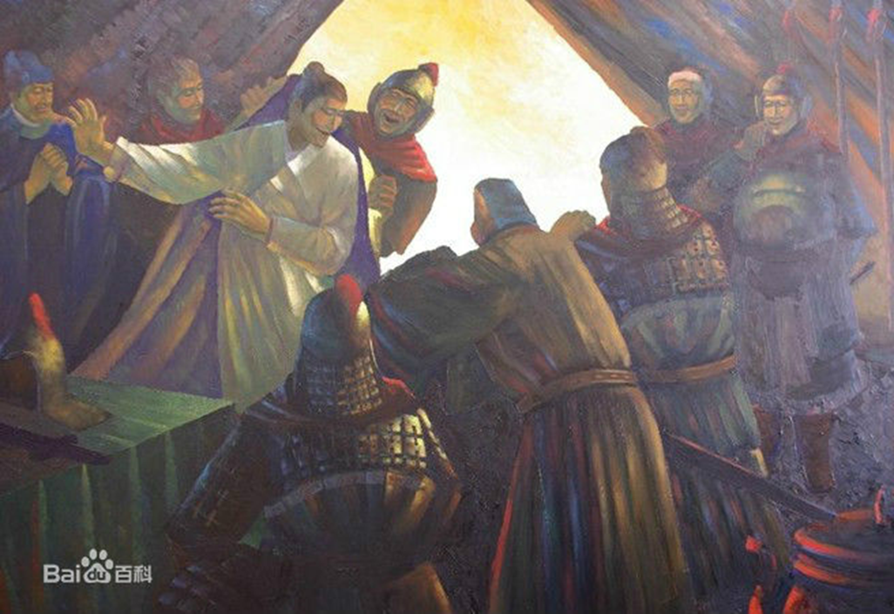
一、宋太祖强化中央集权
（一）北宋的建立
1、建立时间：
2、建立事件：
3、建立者：
4、都城：
5、局部统一：方针：
结果：
960年
陈桥兵变（黄袍加身）
赵匡胤（宋太祖）
开封（东京）
先南后北
结束了中原和南方的分裂割据局面。

Slide 7
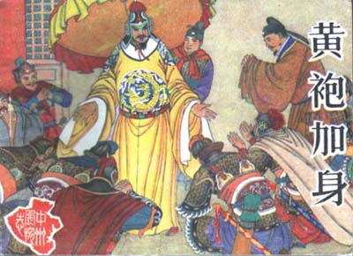
相关史事
赵匡胤是后周禁军的统帅，负责防守京师。960年初，朝廷派他北上抵抗辽军。军队行至开封以北的陈桥驿时，谋士和诸将拿出预备好的黄龙袍披到赵匡胤身上，叩头便拜，口称“万岁”，赵匡胤就这样当了皇帝。
陈桥兵变黄袍加身

Slide 8
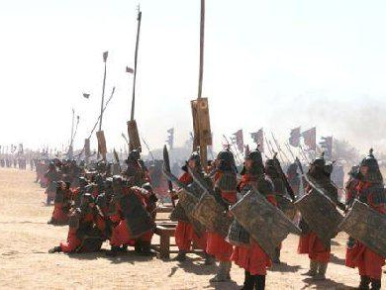
消除南方割据政权
赵匡胤在位期间，依照 “先南后北”的策略，致力于统一全国，先后灭亡南方割据政权，完成了全国大部分的统一。（局部统一）
赵匡胤相继灭亡后蜀、南汉及南唐，其弟宋太宗继位后灭吴越、闽南、北汉。北宋统一战争结束了自唐朝安史之乱以来的藩镇割据和五代十国的分裂局面，实现了南北方主要地区的统一，对社会经济文化的发展起了促进作用。

Slide 9
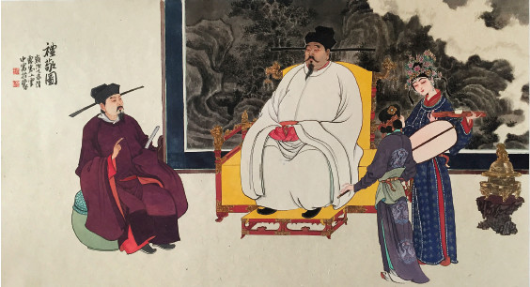

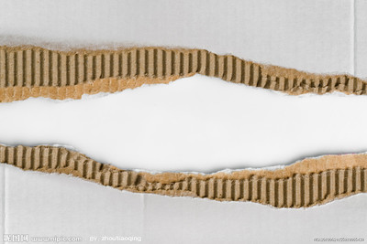
太祖的烦恼
赵普“开药方”
自唐季以来,数十年间,帝王凡易八姓,战斗不息,生民涂炭,其何故也?
此非他故,方镇太重,君弱臣强而已。
吾欲息天下之兵,为国家长久之计,其道何如?
惟稍夺其权,制其钱谷,收其精兵,则天下自安矣.
赵匡胤与赵普议事图
赵普分析唐末以来政局动乱的原因是什么?
地方权力大，中央势弱
据此，赵普建议怎么做？
设法收回地方政府的权力，集权于中央。即夺其权、制钱谷、收精兵。

Slide 10
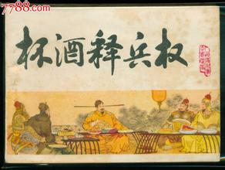
加强中央集权——军事
论从史出
材料一：
解除禁军将领的兵权，牢牢控制了军队。
材料二：
“天下营兵，纵横交互，移换屯驻，不使常在一处。”
控制对军队的调动，经常调换军队将领，定期换防。
根据材料请回答：
（1）材料一、二分别反映宋太祖在军事上的什么措施？
（2）北宋军事上加强中央集权产生了什么影响？
积极：防止将领发展私人势力，加强皇帝的权力；
消极：削弱了军队战斗力，“积弱”。

Slide 11
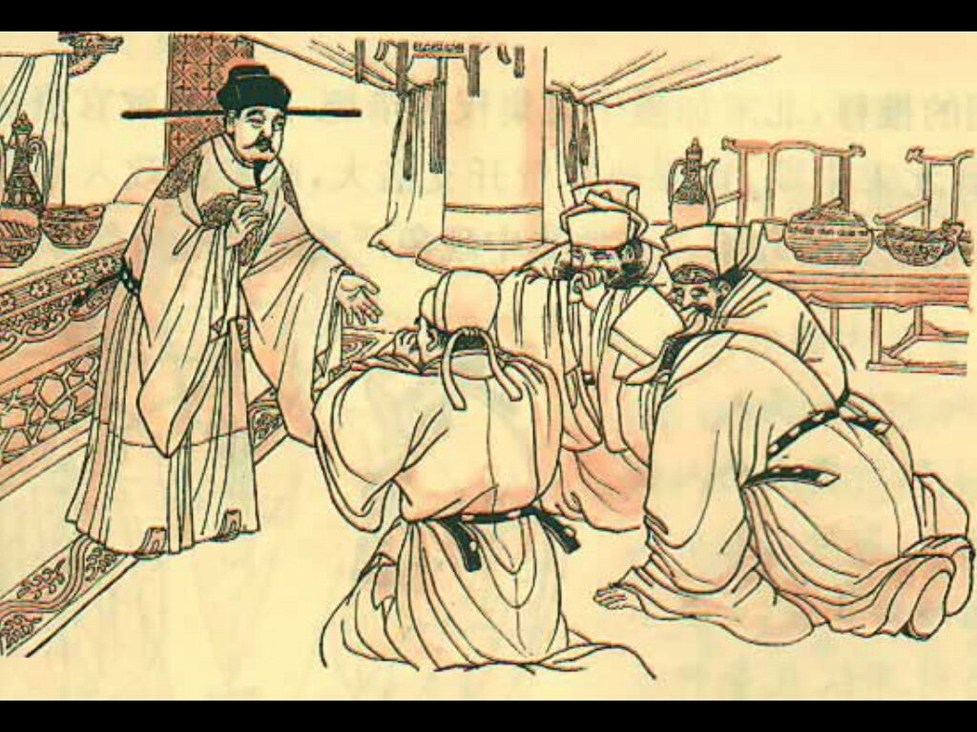
军事措施
1.解除禁军将领的兵权（杯酒释兵权）
宋太祖即位后的一天，与石守信等大将饮酒，酒兴正浓时，宋太祖说 ：“我当上皇帝全靠你们，可现在我整夜都睡不安宁。”众将忙问其故，宋太祖答道：“如果有一天，你们也被部下黄袍加身，你们也会身不由己啊。”众将知道受到猜疑，便请宋太祖指明一条生路。宋太祖让他们回家置产，享受清福。第二天，这些大将纷纷称病辞职，交出兵权。这就是“杯酒释兵权”故事的来历。

Slide 12
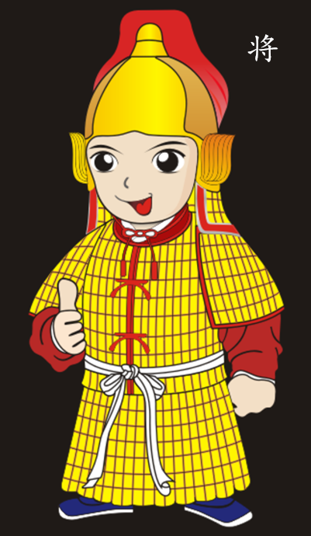
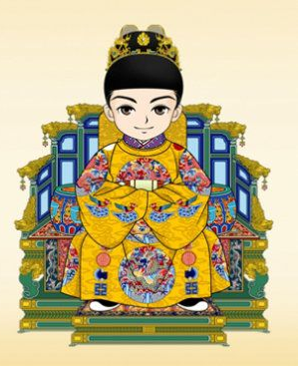
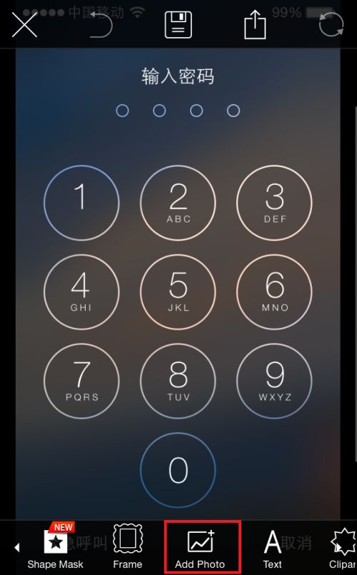
军事措施
调兵权:枢密院
2.控制军队调动
统领权
皇
帝
开机密码
使禁军将领有握兵之重，而无发兵之权
“兵符出于枢密院，而不得统其众；
兵众隶于三衙，而不得专其制”。

Slide 13
军事措施
3.定期换防，兵不识将，将不专兵（更戍法）
军队驻防地
“天下营兵，纵横交互，
移换屯驻，不使常在一处”
经常调换军队将领，定期换防。
军队驻防地
军队驻防地
将
影响:
①积极：防止出现地方割据,防止大将专权，加强皇权。
②消极：由于将兵之间不熟悉，削弱了军队的战斗力。

Slide 14
加强中央集权——政治
在中央，采取分化事权的办法，削弱相权。
（一）中央——相权
皇 帝
三司
中书门下
枢密院
宰相
若干副相
财政
军权

Slide 15
加强中央集权——政治
（二）地方——行政权
材料一：
北宋时期，要派一位朝廷官员（最爱吃螃蟹）去地方担任知州，问他想去哪里？他说：“但得有螃蟹，无通判处则可也。”
根据材料回答：知州为什么不想当地有通判？
为防止地方知州权力过大，实行轮换；并设通判，以分知州权利。
材料二：
到北宋中期，各级官僚达到17000多人，这比实际所需人数多出两倍。庞大的官僚机构中，有三五个人同时担任同一项官职，互相推卸责任，不干实事，行政效率很低。
根据材料一、二回答：两则材料反映什么历史信息，带来什么影响？
加强皇权，加强对地方的控制；官僚机构庞大，行政效率低，“积贫”。

Slide 16
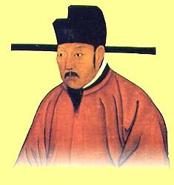
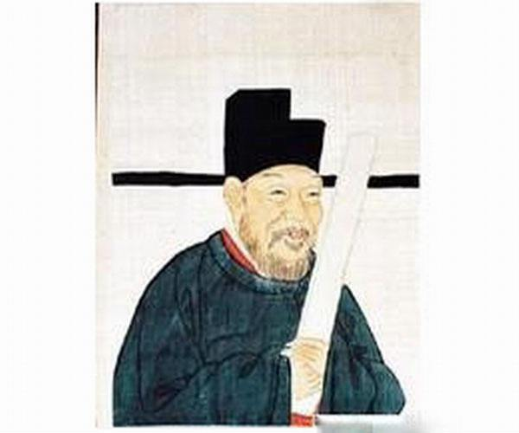
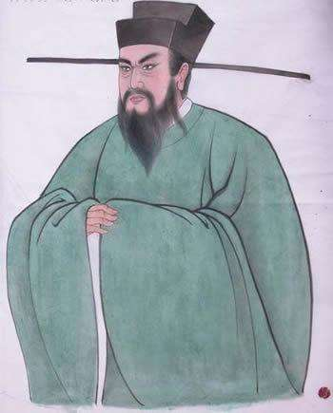
加强中央集权——政治
（二）地方——行政权
措施：①在地方，派文臣担任知州，知州实行三年一换制度；
②还设置通判，以分知州的权力；
你来监督我，他来收财赋，我能干点啥呢？
某知州 某通判 某转运使

Slide 17
加强中央集权——经济
（三）地方——财权
材料：
改变过去节度使把持地方财政，以大量财物留使、留州之现象，另各州财赋除留必需之经费外一律上缴，由中央财政机构——三司统一管理。
请回答：
总结宋太祖在经济上的措施，思考这种措施会带来怎样的影响？
措施：地方只留必要支出，其余收归中央；设转运使，将地方财赋收归中央。
影响：消除地方割据的物质基础；造成地方财政困难。

Slide 18
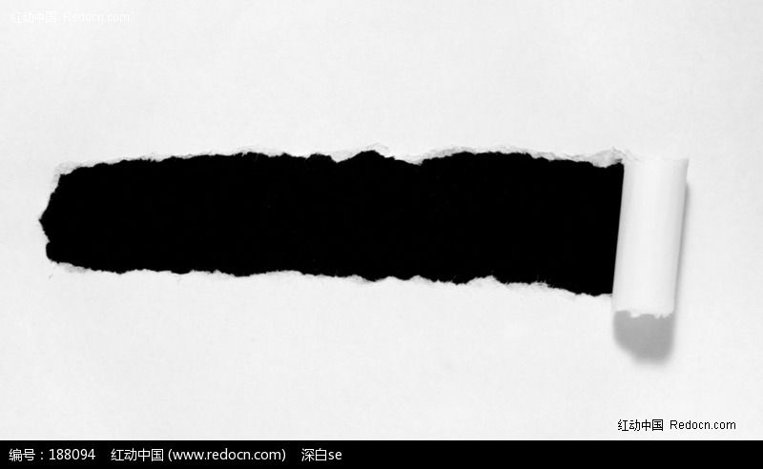
影响:
加强了对军队的控制
军事方面
削弱了军队的战斗力
加强了皇权
削弱相权
机构繁杂，政出多门
加强了对地方的控制
控制地方
机构臃肿，官员冗滥
中央集权强化到前所未有的程度，皇权大大加强

Slide 19
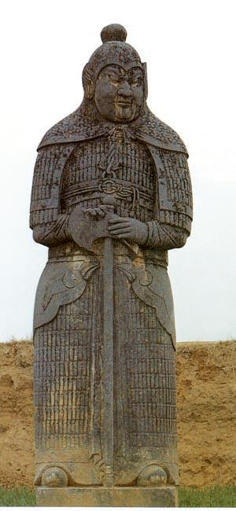

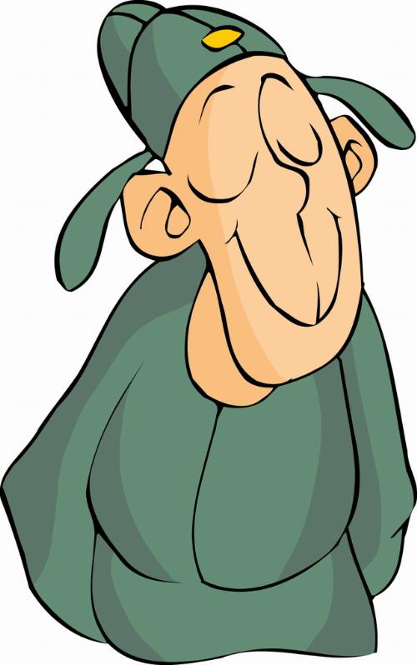
二、重文轻武“治”天下
宁为百夫长，胜作一书生！
为什么会发生这种变化？
唐朝武将
曾因国难披金甲，
不为家贫卖宝刀。
——（宋）曹翰《退将诗》
VS
做人莫做军，
做铁莫 做针。
——（宋）谚语
万般皆下品，
唯有读书高！
宋代文臣

Slide 20
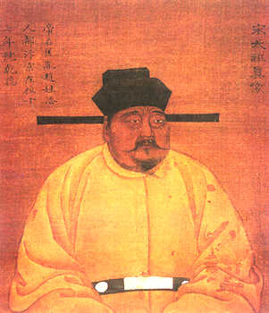
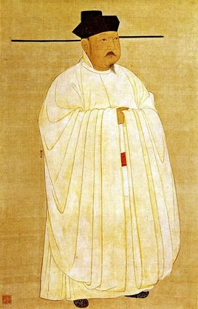
原因
为防止唐末以来武将专横跋扈的弊端重现
形成
继续采取抑制武将，提升文官地位的政策，使文臣统兵的格局逐渐形成。
有意重用文臣掌握军政大权
宋太祖
宋太宗
措施
（1）重用文官
表现：当时的文官担任中央和地方的要职，甚至主持军务，地位和待遇高于武将。
武将受到多方面的牵制，带兵打仗要按照朝廷预授的“阵图”行军布阵，这严重束缚了统军将领的指挥权。

Slide 21
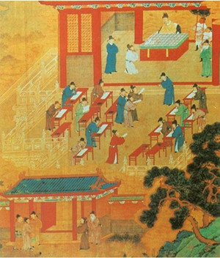
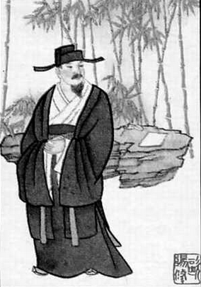
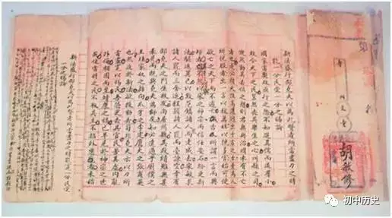
《劝学诗》
宋真宗
富家不用买良田，
书中自有千钟粟。
安居不用架高堂，
书中自有黄金屋。
出门莫恨无人随，
书中车马多如簇。
娶妻莫恨无良媒，
书中自有颜如玉。
男儿若遂平生志，
六经勤向窗前读。
文臣统兵的代表：欧阳修
宋朝科举考试图
北宋政治家、文学家。天圣八年进士，修《新唐书》。宋英宗时，官至枢密副使（兵权）、参知政事（行政权）。
宋糊名密卷

Slide 22
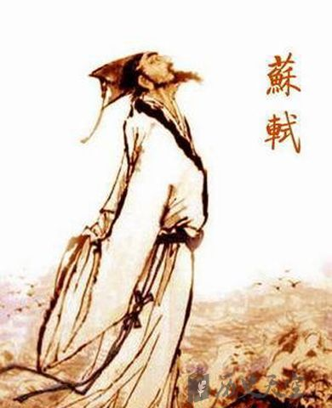
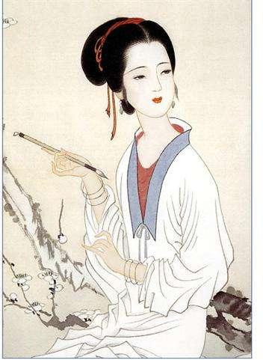
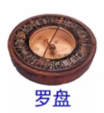
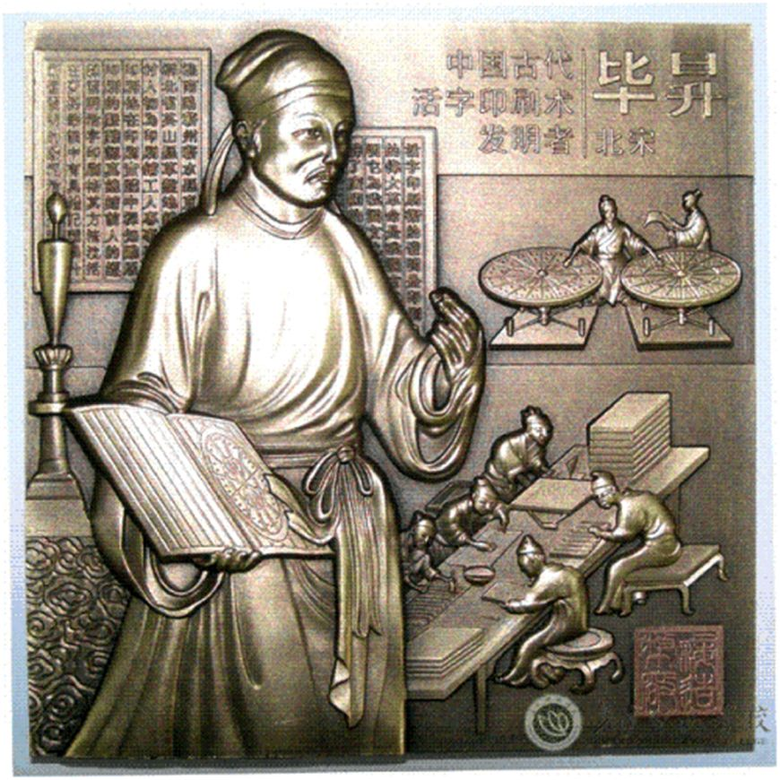
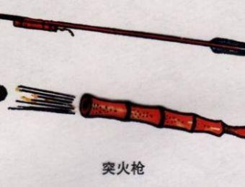
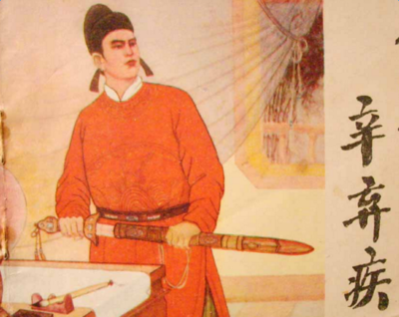
（2）注重发展文教事业，改革和发展科举制
时 代 | 统治时间 （年） | 录取进士 总人数 | 平均每年 录取人数
唐朝 | 290 | 7448 | 26
宋太祖 | 17 | 188 | 12
宋太宗 | 21 | 1487 | 71
宋真宗 | 25 | 1760 | 71
宋仁宗 | 41 | 4561 | 112
表现：增加科举取士名额，提高进士地位。
进士不仅授官从优，而且升迁迅速。
“中国科学技术发展到宋朝，已呈现巅峰状态。”
——英国学者李约瑟《中国科学技术史》
影响：对宋代社会产生了深远影响，在全国范围营造了浓厚的读书风气，也促进整个社会文化素质的提高，造就了宋朝科技发达，文化昌盛，人才辈出的文治局面。
华夏民族之文化，历数千载之演进，造极于赵宋之世。
——《陈寅恪先生文集》
“不得杀士大夫及上书言事人”。
——太祖誓碑

Slide 23

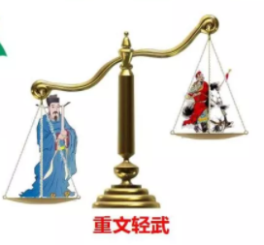
想一想，这种重文轻武的政策会带来怎样的影响？
影响
积极影响
扭转了五代十国时期尚武轻文的风气，
杜绝了武将跋扈和兵变政移的情况发生，有利于政权的稳定和社会的安定。
消极影响
文臣掌兵，不熟悉军务
将不专兵，兵无 常帅，导致军队战斗力减弱
政治机构重叠，相互牵制，官吏冗多办事效率下降，增加了朝廷的财政支出。

Slide 24
结束语
“这是一个最好的时代，这也是一个最坏的时代”
北宋政治重文轻武，造就了这个时代：
贤相辈出，却无力改变官场的腐败昏庸；
名将咸聚，却无法抵挡小国的进攻；
才子云集，却热衷无休无止的内耗；
经济富裕，却用于购买和平；
文化昌盛，却不能扭转颓败的国运。

Slide 25
课堂小结
北宋的建立
宋太祖加强中央集权
（重点）
重文轻武
收回兵权
中央：分化相权
地方上：控制行政权、财权
北宋的政治
重用文官
注重发展文教事业，改革和发展科举制

Slide 26
当堂训练
1.“陈桥兵变”讲的是下列哪一个人的历史故事 （ ）
A．宋太祖 B．宋太宗
C．宋真宗 D．宋神宗
A
2.“朝廷在故都时，实仰东南财赋，而吴中又为东南之根柢．语曰：‘苏湖熟，天下足’”南宋诗人陆游这段话中的“故都”是指（ ）
A．长安 B．临安 C.建康 D．东京
D

Slide 27
3.下列与科举有关的措施，出现在宋朝
的是（ ）
A.创立考试办法选拔官员
B.开创进士科
C.增加科举取士名额，提高进士地位
D.增加科举考试科目
C

Slide 28
4、阅读材料，回答问题
江山如此多娇，引无数英雄竞折腰。惜秦皇汉武，略输文采；唐宗宋祖，稍逊风骚。一代天骄，成吉思汗，只识弯弓射大雕。俱往矣，数风流人物，还看今朝。
（1）材料中提到的“唐宗”、“宋祖”两位帝王的名字分别叫什么？
（2）唐宗宋祖两位帝王相同的历史贡献是什么？
李世民； 赵匡胤
维护国家统一

